Slide 1
МДОУ Оковецкий детский сад «Родничок»
ОТЧЕТ
«Внимание – каникулы!»
2020 г

Slide 2
Зимние каникулы –чудесное время.
Так много интересных и захватывающих дел, которыми можно заняться. Однако нельзя забывать правилах безопасности.
Чтобы сохранить жизнь и здоровье наших детей, мы провели профилактические мероприятия среди детей и родителей,
на которых были освещены вопросы безопасности детей во время праздничных дней.
С детьми проводились беседы : «Безопасное поведение на улице», «Можно ли играть на дороге?» «Зачем нужны дорожные знаки?» , «Что такое светоотражающие элементы?, «Безопасный новый год» .
Проводились практические мероприятия и экскурсии. Проводились дидактические игры «Зажги светофор», «Что будет, если….», «Скользкая дорога». « Один дома и на улице»
Были оформлены стенды, памятки для детей и родителей.
.

Slide 3
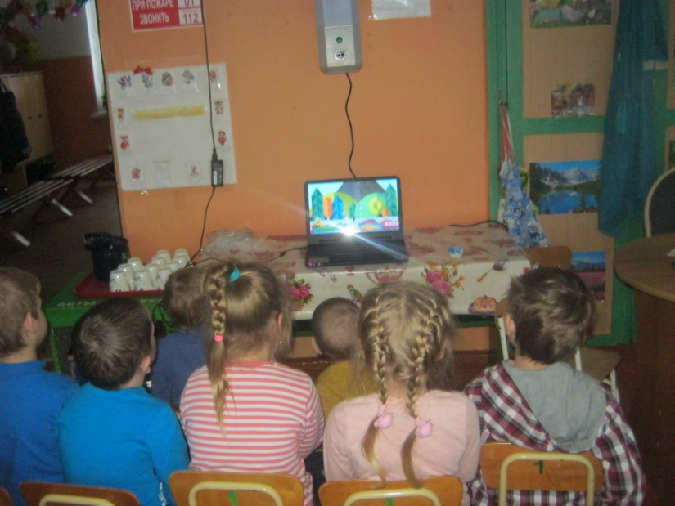
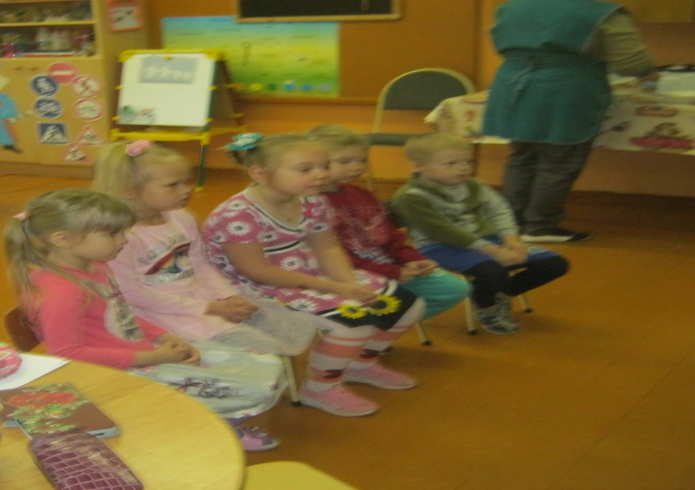
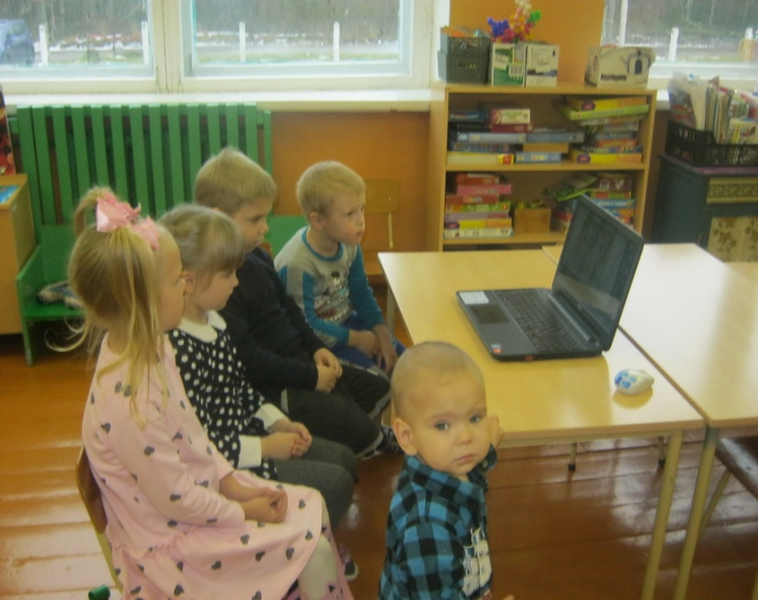
Дети на беседах

Slide 4
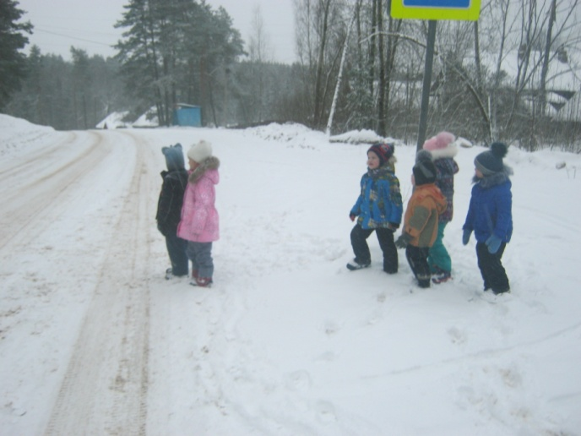
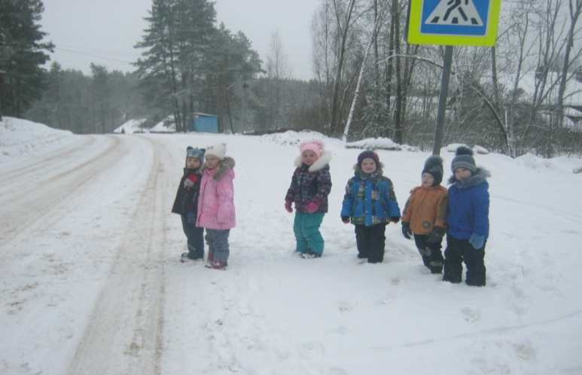
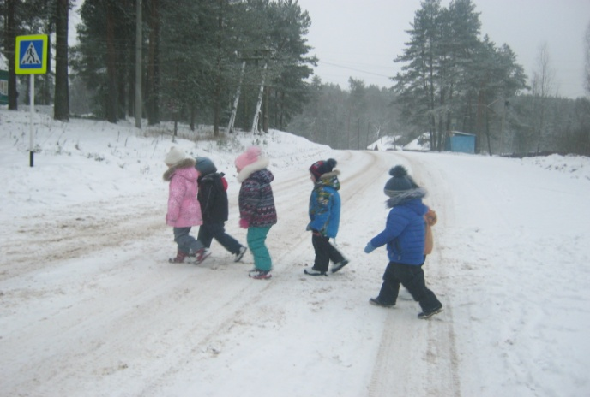
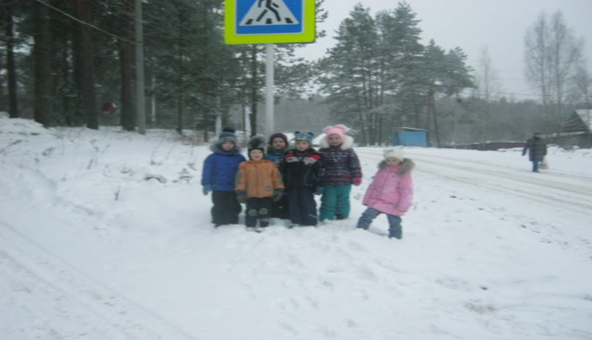
Практическое занятие « пешеходный переход»

Slide 5
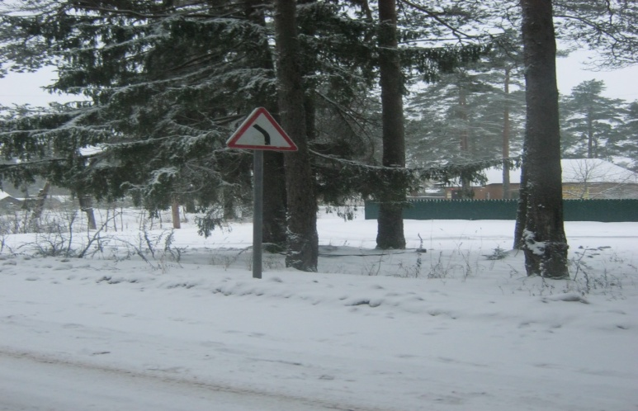
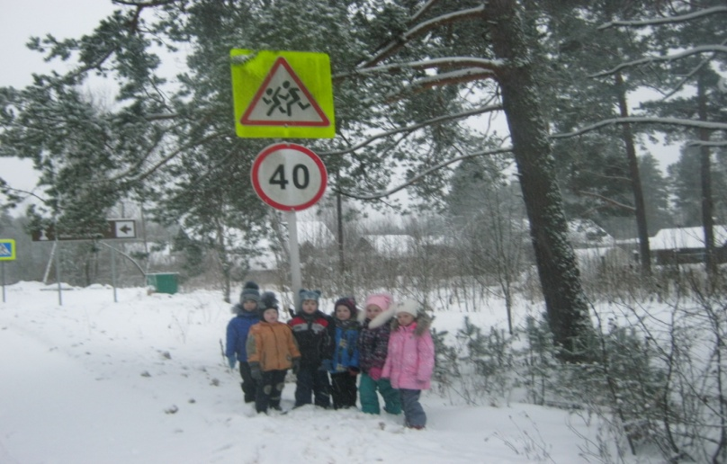
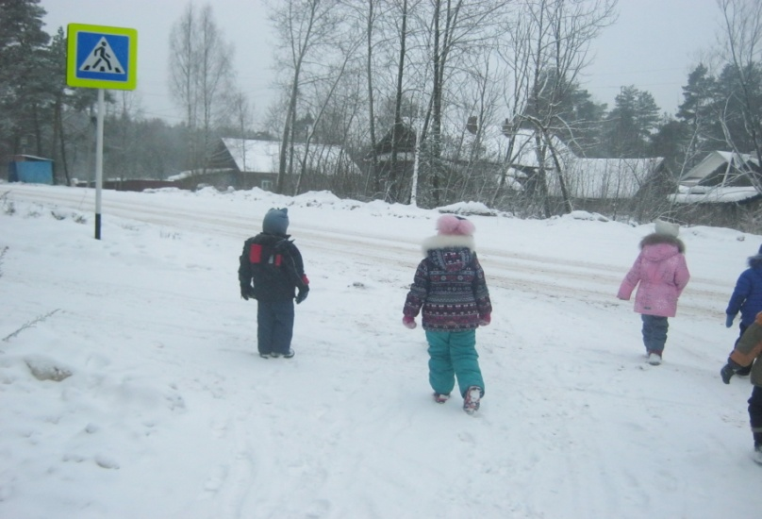
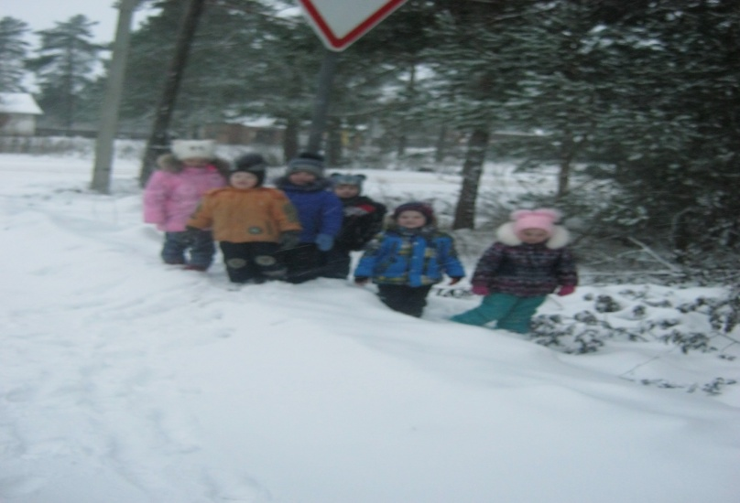
Практическое занятие «Дорожные знаки»

Slide 6
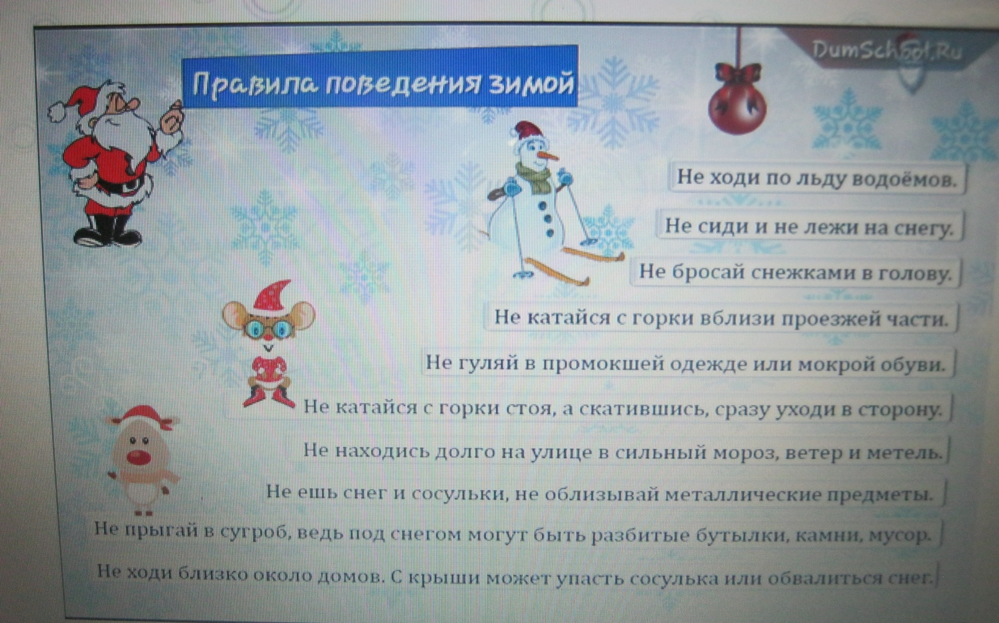
Познакомили детей с такой памяткой

Slide 7
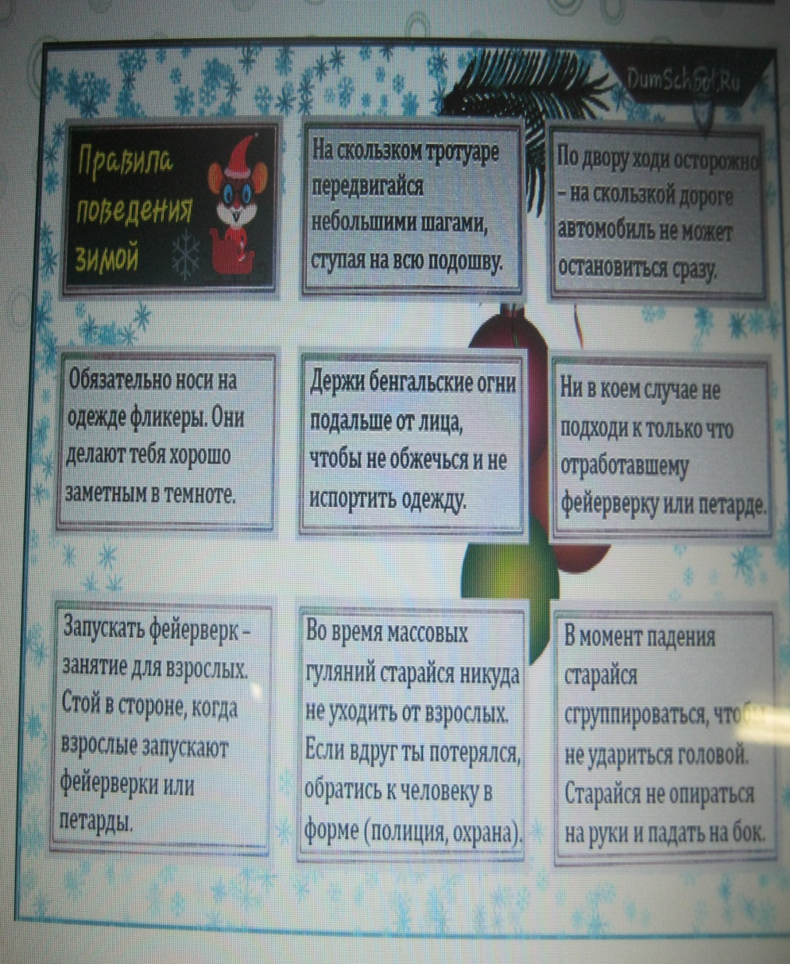
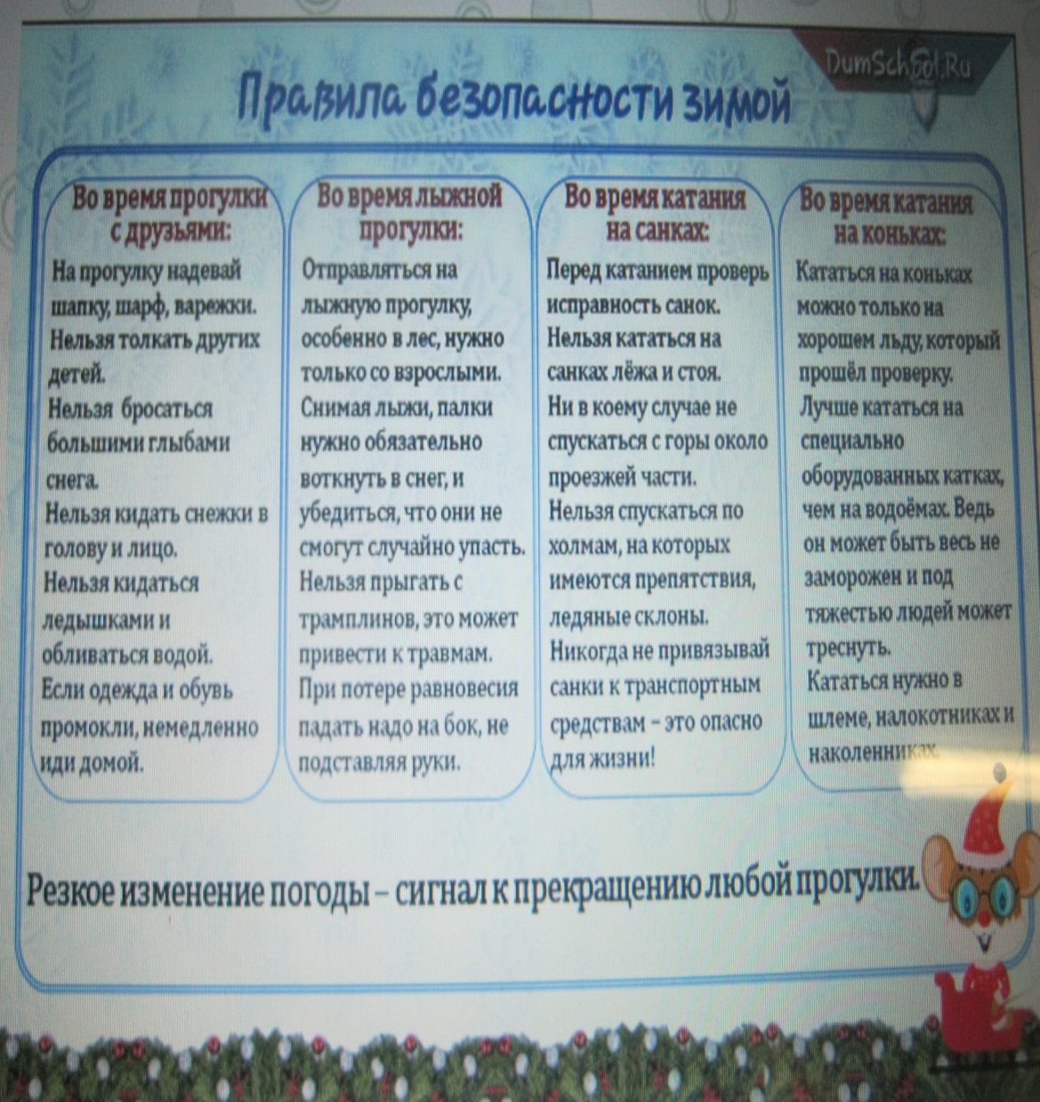
Оформление стенда

Slide 8
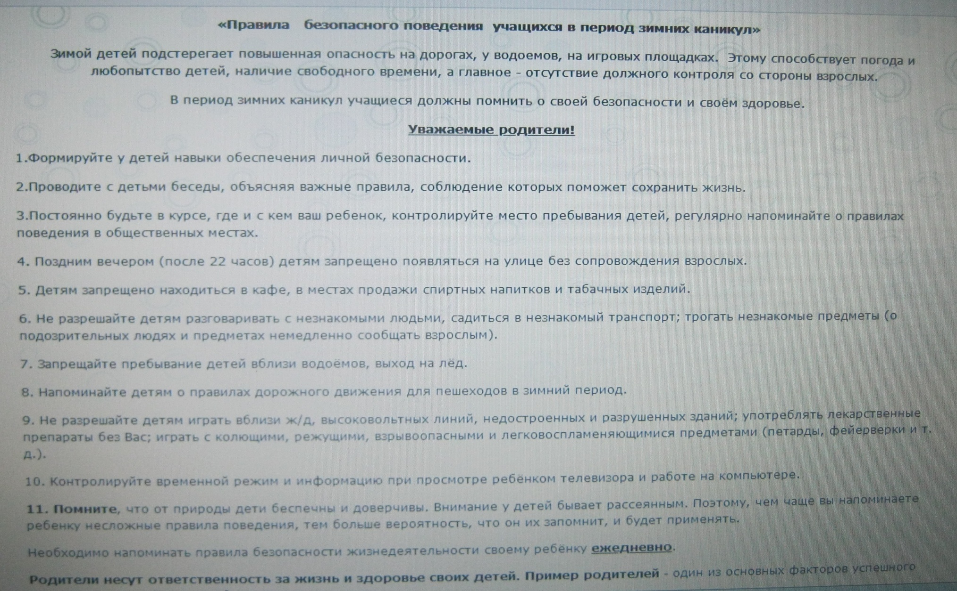
Разместили памятку для родителей

